Slide 2
Kho giáo án PPT Địa lí -Lê Chinh- 0982.276.629

Slide 3
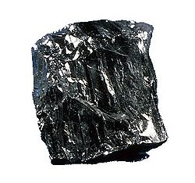
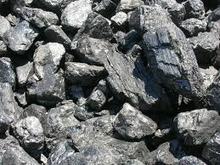
KHỞI ĐỘNG
Than đá
1

Slide 4
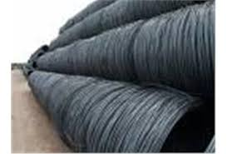
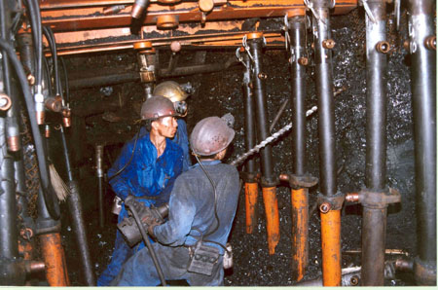
KHỞI ĐỘNG
Sắt
2

Slide 5
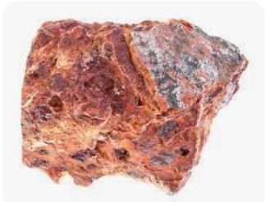
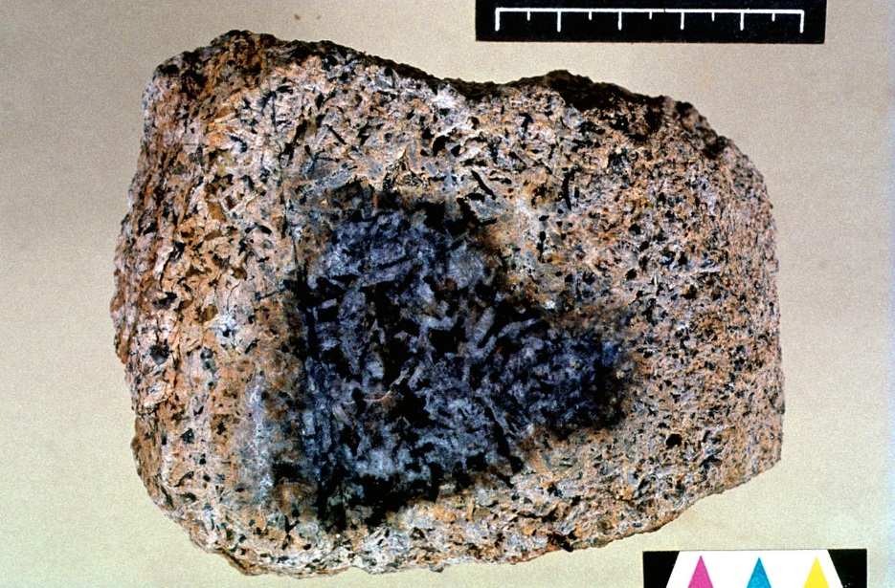
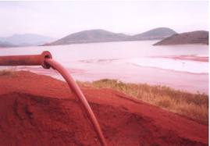
KHỞI ĐỘNG
Bô-xít
3

Slide 6
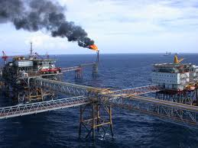
KHỞI ĐỘNG
Dầu khí
4

Slide 7
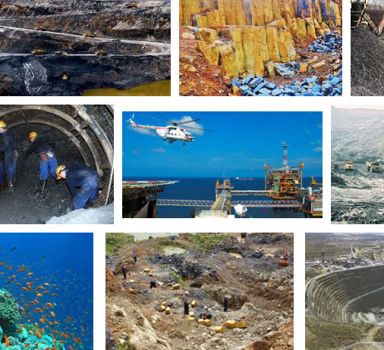
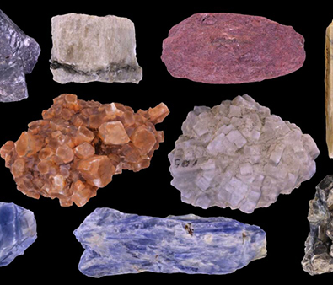
BÀI 3. KHOÁNG SẢN VIỆT NAM

Slide 8
01
Đặc điểm chung của khoáng sản Việt Nam
02
Đặc điểm phân bố các loại khoáng sản chủ yếu
03
Vấn đề sử dụng hợp lí tài nguyên khoáng sản

Slide 9
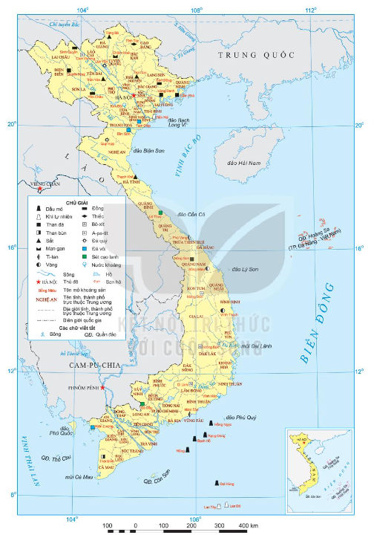
01
Đặc điểm chung của khoáng sản Việt Nam
NHÓM CHUYÊN GIA
Dựa vào kiến thức đã học, thông tin mục 1 và hình 3.3, hãy:
Chứng minh tài nguyên khoáng sản nước ta phong phú về số lượng, quy mô, phân bố?
Giải thích tại sao tài nguyên khoáng sản nước ta phong phú, đa dạng?

Slide 11
01
Đặc điểm chung của khoáng sản Việt Nam
Cơ cấu: phong phú,đa dạng
Khoáng sản Việt Nam
5000 mỏ và điểm quặng của hơn 60 loại khoáng sản khác nhau

Slide 12
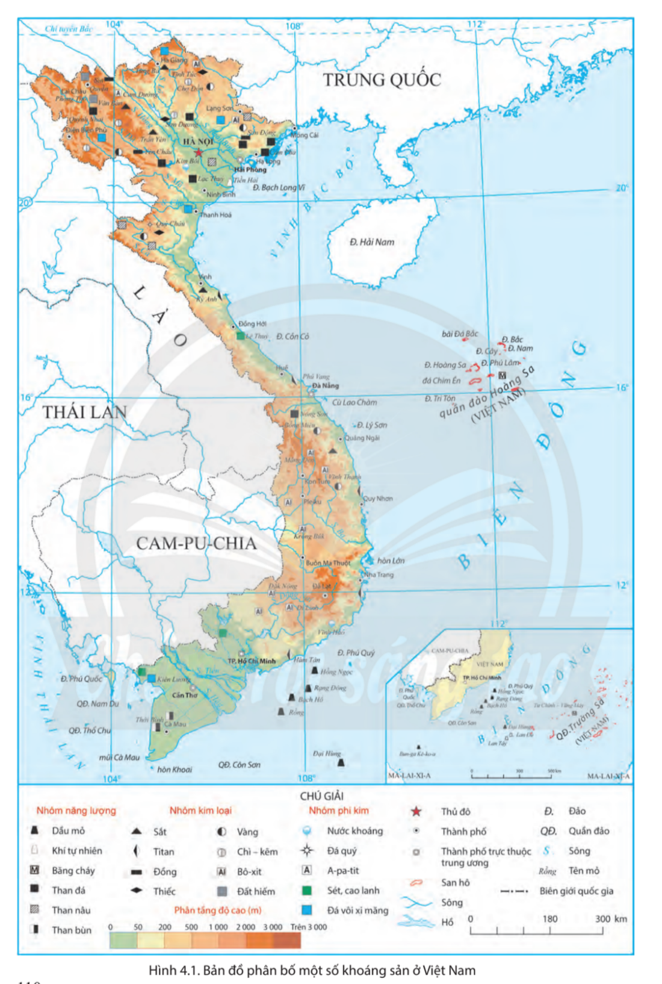
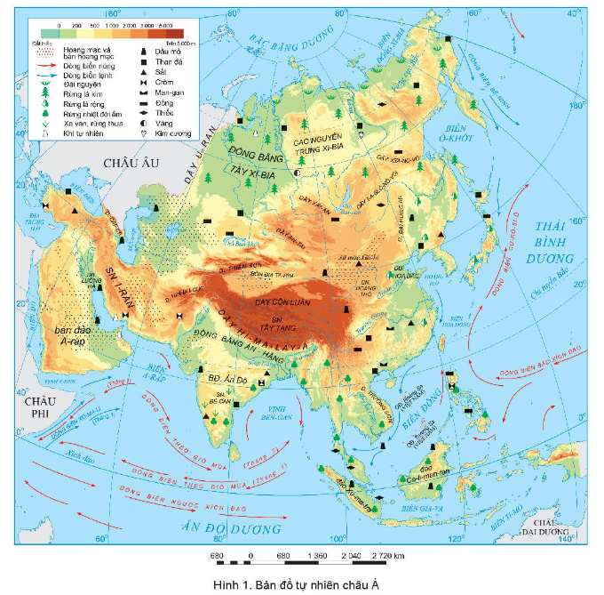
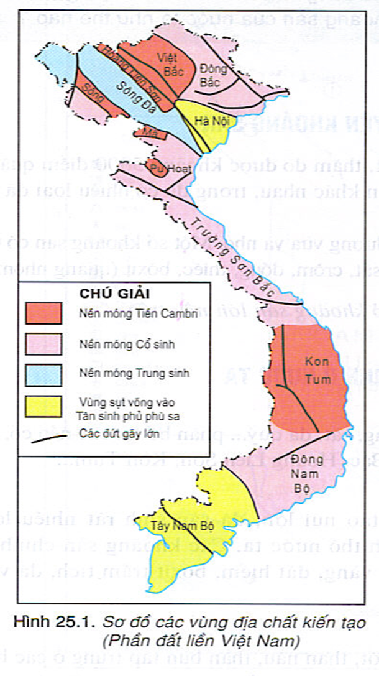

Slide 13
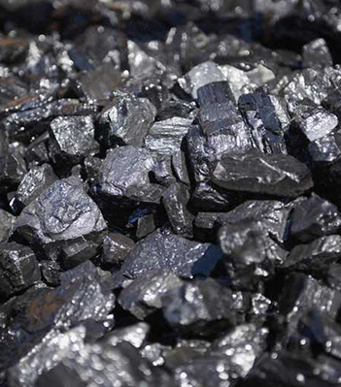
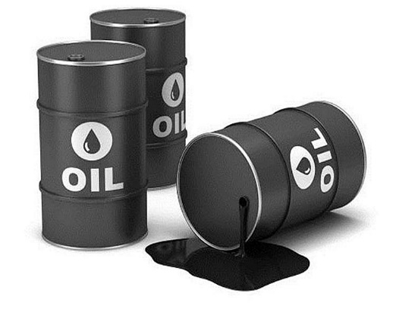
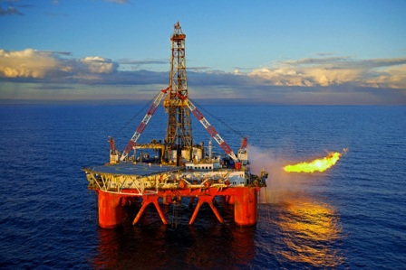
01
Đặc điểm chung của khoáng sản Việt Nam
Cơ cấu: phong phú,đa dạng
Khoáng sản Việt Nam
Trữ lượng: trung bình và nhỏ
> vài tỉ tấn dầu mỏ
> 3 tỉ tấn than đá
Hàng trăm tỉ m³ khí tự nhiên

Slide 14
- Các mỏ nội sinh thường hình thành ở các vùng có đứt gãy sâu, uốn nếp mạnh, có hoạt động mac-ma xâm nhập hoặc phun trào, như vùng nủi Đông Bắc, vùng núi Tây Bắc, dãy Trường Sơn,...

Slide 15
- Các mỏ ngoại sinh hình thành từ quá trình trầm tích tại các vùng biển nông, vùng bờ biển hoặc các vùng trùng được bồi đắp, lắng đọng vật liệu từ các vùng uốn nếp cổ có chứa quặng,....

Slide 16
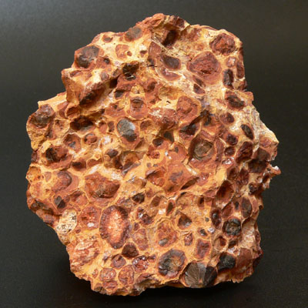
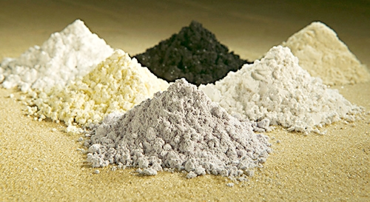
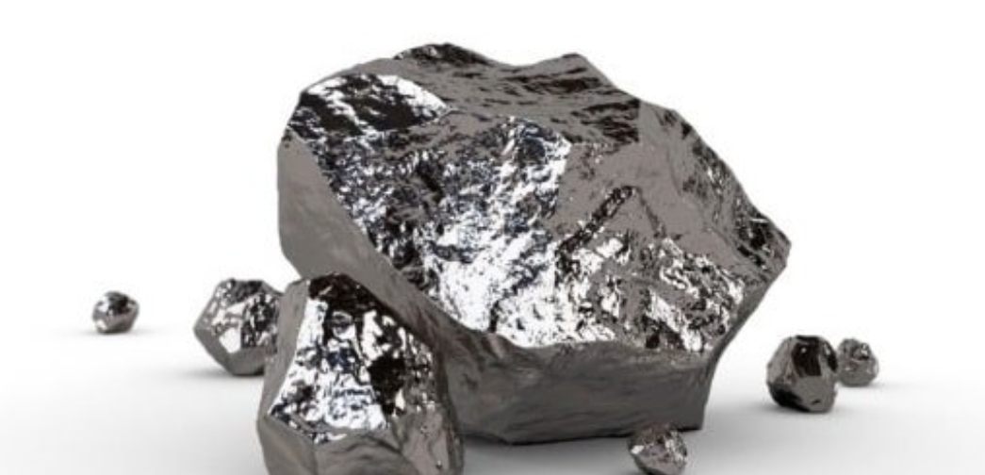
Một số loại khoáng sản của Việt Nam có trữ lượng lớn trên thế giới
Đất hiếm
Quặng Bô-xít
Ti-tan

Slide 17
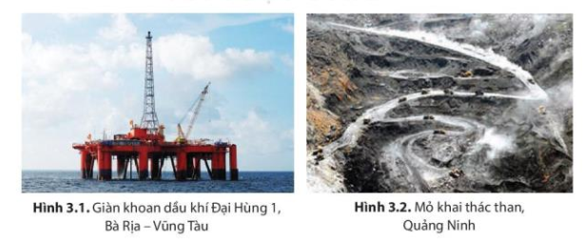
01
Đặc điểm chung của khoáng sản Việt Nam
-Cơ cấu: Khoáng sản nước ta khá phong phú và đa dạng. Trên lãnh thổ Việt Nam đã thăm dò được hơn 60 loại khoáng sản khác nhau như khoáng sản: năng lượng, kim loại, phi kim loại.
- Quy mô: phần lớn các mỏ khoáng sản ở nước ta có trữ lượng trung bình và nhỏ.
- Phân bố: Khoáng sản nước ta phân bố ở nhiều nơi, nhưng tập trung chủ yếu ở miền Bắc, miền Trung và Tây Nguyên

Slide 18
BÀI 3. KHOÁNG SẢN VIỆT NAM(t2)

Slide 19
02
Đặc điểm phân bố các loại khoáng sản chủ yếu
AI NHANH NHẤT
Trong vòng 10 phút vẽ lược đồ câm Việt Nam và điềm vào các mỏ khoáng sản của nước ta?
Loại khoáng sản
Kí hiệu trên bản đồ
Phân bố các mỏ chính
Than
Tây Nguyên
Sắt
Quảng Ninh
Dầu mỏ
Thanh Hóa
Titan
Lào Cai
Apatit
A
Hà Tĩnh
Bôxit
Al
Biển Bà Rịa–Vũng Tàu
Đá vôi
Thái Nguyên

Slide 21
02
Đặc điểm phân bố các loại khoáng sản
chủ yếu
Phân tích đặc điểm phân bố các loại khoáng sản ỏ Việt Nam?

Slide 22
02
Đặc điểm phân bố các loại khoáng sản chủ yếu
Than đá: 7 tỉ tấn- Quảng Ninh
Dầu mỏ và khí tự nhiên: 10 tỉ tấn dầu- thềm lục địa Đông Nam
Bô-xít: 9,6 tỉ tấn- Tây Nguyên
Khoáng sản chủ yếu
Sắt: 1,1 t tấn- Thái Nguyên, Hà Tĩnh
A-pa-tít: 2 tỉ tấn- Lào Cai
Ti-tan: 63 tiệu tấn- rải rác ven biển
Đá vôi: 8 tỉ tấn- phía bắc và Bắc Trung Bộ

Slide 23
BÀI 3. KHOÁNG SẢN VIỆT NAM(t3)

Slide 24
03
Vấn đề sử dụng hợp lí tài nguyên khoáng sản
NHÓM TÀI NĂNG
Dựa vào thông tin trong bài và quan sát đoạn video, em hãy:
Phân tích hiện trạng khai tác tài nguyên khoáng sản.
Nêu biện pháp sử dụng hợp lí tài nguyên khoáng sản nước ta.

Slide 26
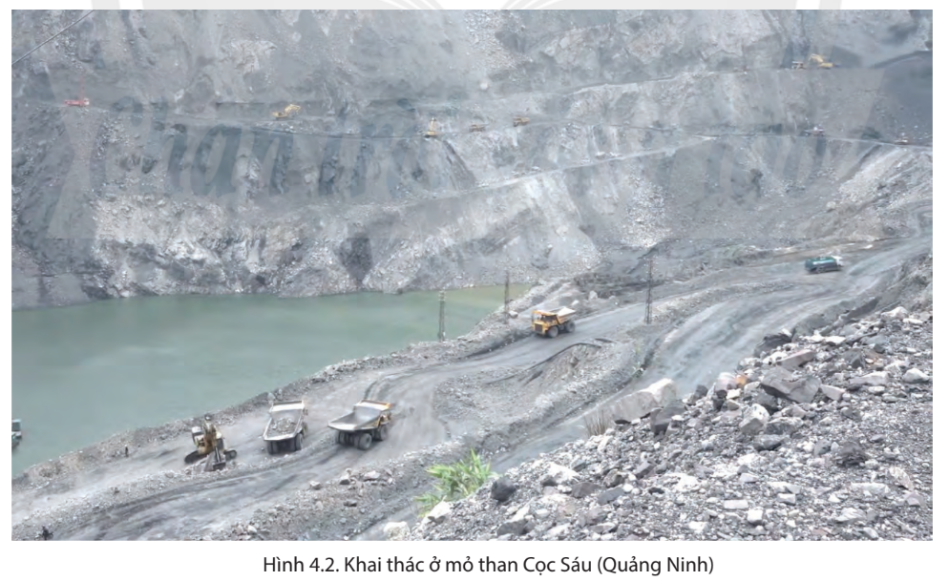
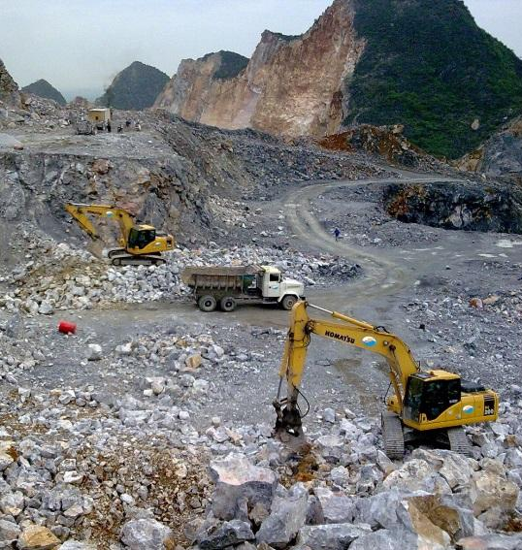
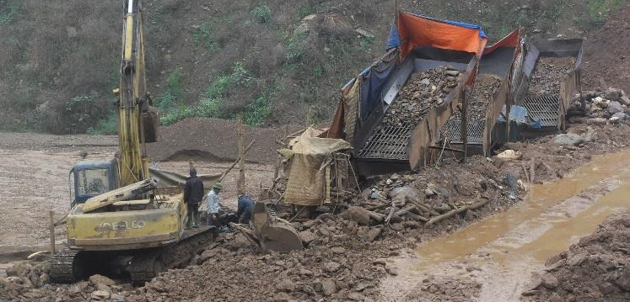
Khai thác ở mỏ than Cọc Sáu (Quảng Ninh)
Khai thác đá ở BR-VT
Khai thác vàng ở Hòa Bình

Slide 27
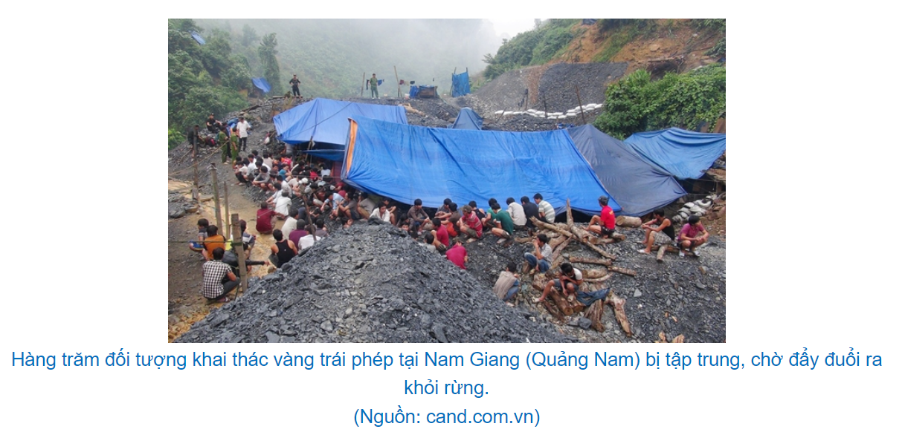

Slide 28
03
Vấn đề sử dụng hợp lí tài nguyên khoáng sản
a. Hiện trạng khai thác và sử dụng tài nguyên khoáng sản
Lấy ví dụ chứng minh khai thác khoáng sản có ảnh hưởng đến môi trường ở nước ta

Slide 29
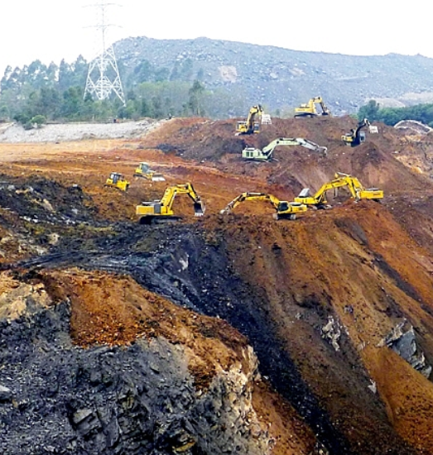
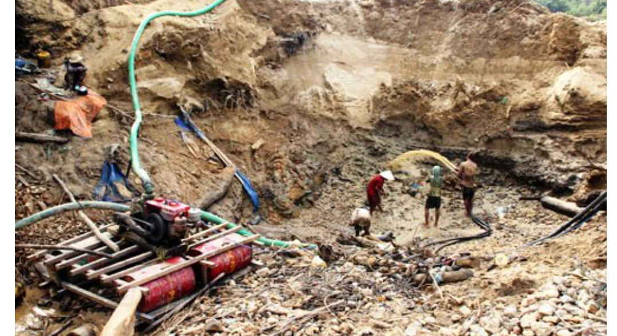
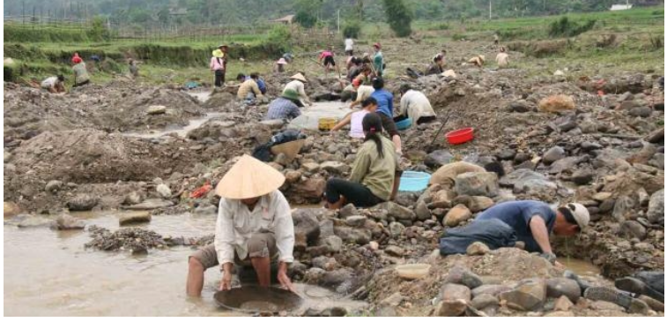

Slide 30
03
Vấn đề sử dụng hợp lí tài nguyên khoáng sản
a. Hiện trạng khai thác và sử dụng tài nguyên khoáng sản
- Nhiều mỏ khoáng sản đã được phát hiện và đưa vào khai thác.
- Tuy nhiên khai thác và sử dụng khoáng sản còn chưa hợp lí , công nghệ lạc hậu,… gây lãng phí, vẫn còn tình trạng khai thác quá mức.

Slide 31
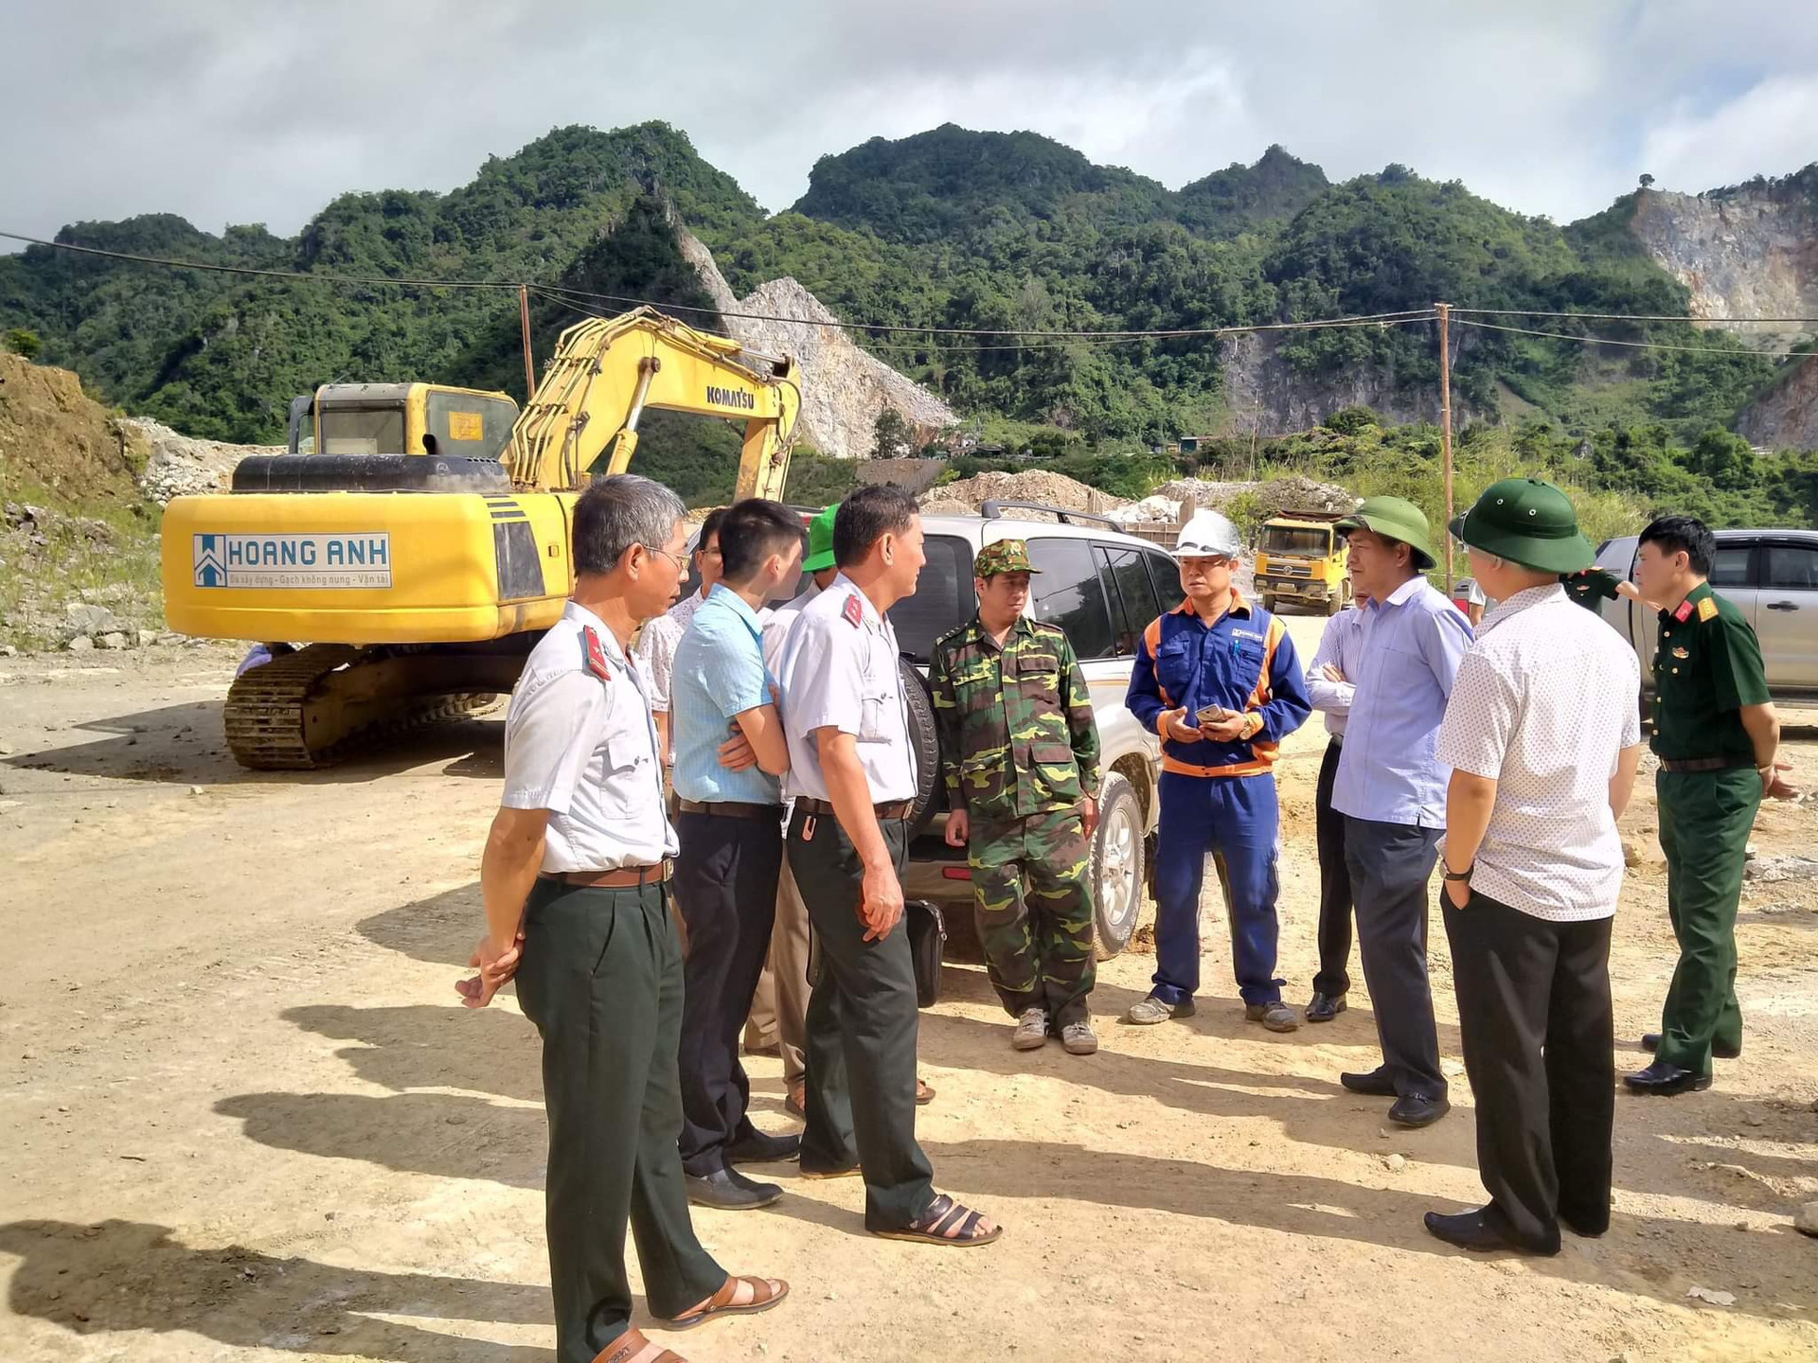
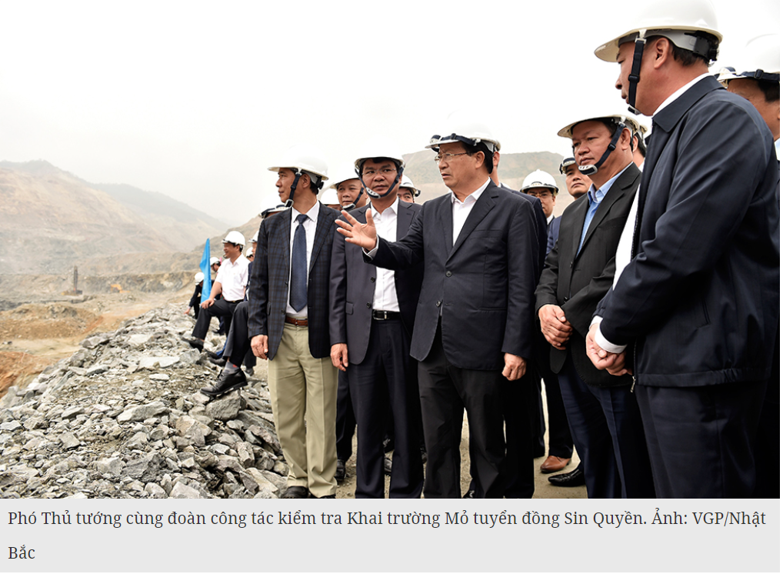
Thực hiện nghiêm Luật Khoáng sản Việt Nam.
Điều tra, thăm dò, khai thác, chế biến, giảm thiểu tác động tiêu cực đến môi trường, cảnh quan
Notes:
https://tapchicongthuong.vn/bai-viet/tang-cuong-ung-dung-khoa-hoc-cong-nghe-tien-tien-trong-tham-do-khai-thac-va-che-bien-khoang-san-87509.htm

Slide 32
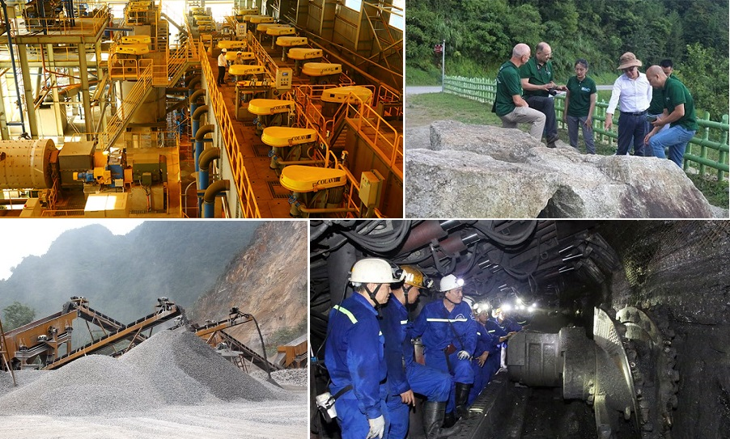
+ Đẩy mạnh đầu tư, hình thành ngành khai thác, chế biến đồng bộ, hiệu quả với công nghệ tiên tiến, thiết bị hiện đại.

Slide 33
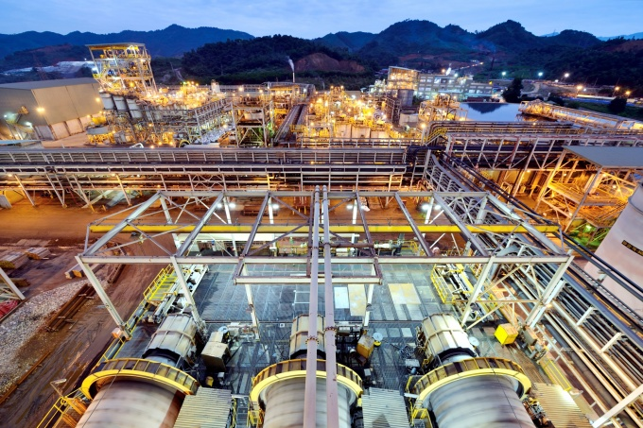
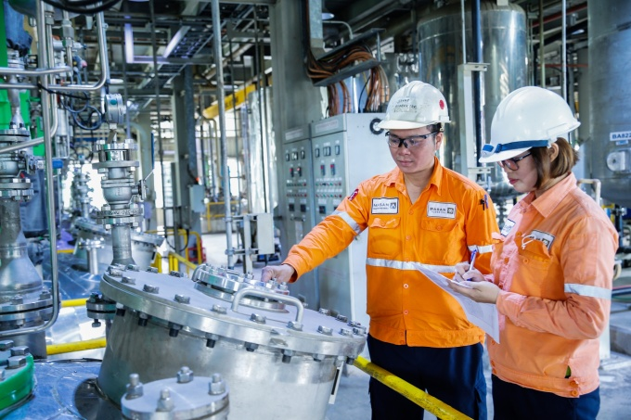
Dây chuyền chế biến tinh luyện khoáng sản hiện đại
+ Phát triển công nghiệp chế biến các loại khoáng sản, hạn chế xuất khẩu khoáng sản thô.
Notes:
https://vnexpress.net/hoat-dong-khai-khoang-nang-cao-gia-tri-tai-nguyen-4368602.html

Slide 34
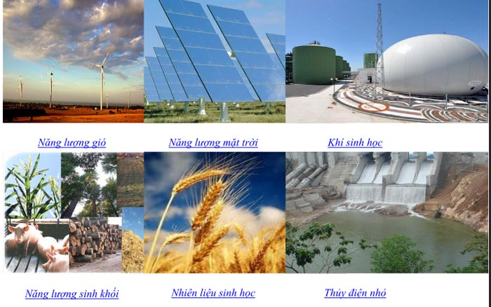
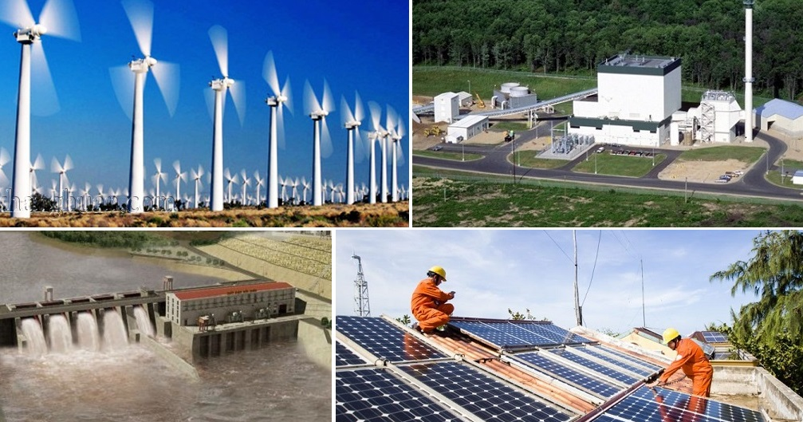
Áp dụng các biện pháp về công nghệ như: Sử dụng năng lượng tái tạo, vật liệu thay thế….
Notes:
https://tapchicongthuong.vn/bai-viet/tang-cuong-ung-dung-khoa-hoc-cong-nghe-tien-tien-trong-tham-do-khai-thac-va-che-bien-khoang-san-87509.htm

Slide 35
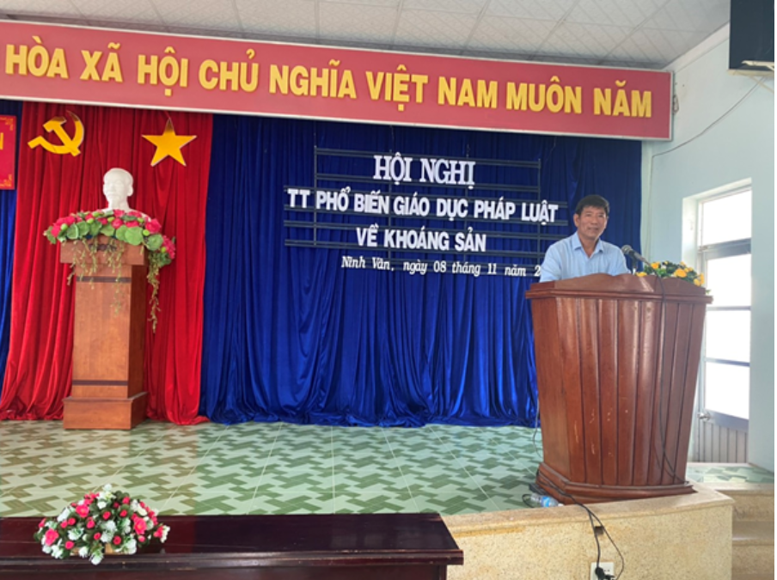
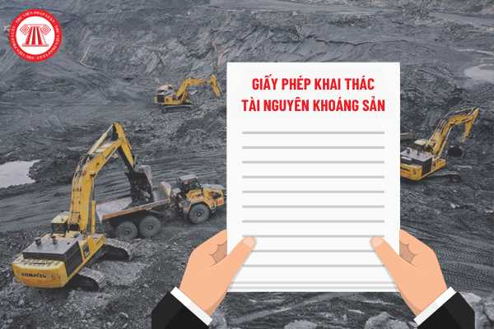
Tổ chức tuyên truyền, phổ biến, giáo dục pháp luật trong hoạt động khai thác và sử dụng khoáng sản.

Slide 36
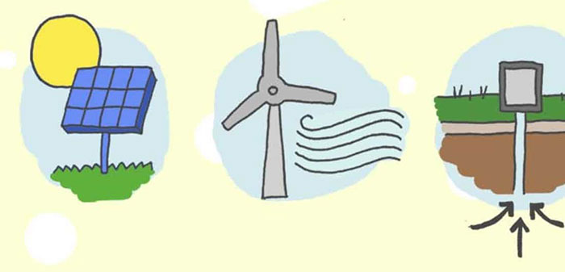
02
Sử dụng hợp lí tài nguyên khoáng sản
b.Biện pháp sử dụng hợp lí tài nguyên khoáng sản
(SGK)
Notes:
https://tapchicongthuong.vn/bai-viet/tang-cuong-ung-dung-khoa-hoc-cong-nghe-tien-tien-trong-tham-do-khai-thac-va-che-bien-khoang-san-87509.htm

Slide 37
LUYỆN TẬP
VÀ VẬN DỤNG

Slide 38
TRÒ CHƠI
ĐÀO VÀNG
BẮT ĐẦU

Slide 39
100$
150
50$
20$
100$
10$
150$
50$
20$

Slide 40
Bôxit phân bố nhiều nhất ở đâu?

Slide 41
Khoáng sản là tài nguyên phục hồi hay không phục hồi?

Slide 42
Thực trạng tài nguyên khoáng sản ở nước ta?

Slide 43
Nguyên nhân làm cạn kiệt nguồn tài nguyên khoáng sản?

Slide 44
Kể tên một số năng lượng thay thế?

Slide 45
-Cá nhân sử dụng tập bản đồ xác định các mỏ khoáng sản và tên gọi các loại khoáng sản,
- Lần lượt từng hs nhóm A đọc tên khoáng sản hs nhóm B trả lời nơi phân bố và ngược lại theo vòng tròn. Ví dụ:
Người A nói Than đá người B trả lời Quảng Ninh
Mỗi câu trả lời không quá 10s và không lặp lại .
Số điểm cho mỗi đội chơi là 100 điểm. Mỗi HS trả lời sai trừ 10 điểm và nhường quyền trả lời cho HS khác trong đội chơi.
Đội chiến thắng là đội có số điểm cao nhất

Slide 46
LUYỆN TẬP
Hãy vẽ sơ đồ thể hiện sự đa dạng của tài nguyên khoáng sản Việt Nam

Slide 47
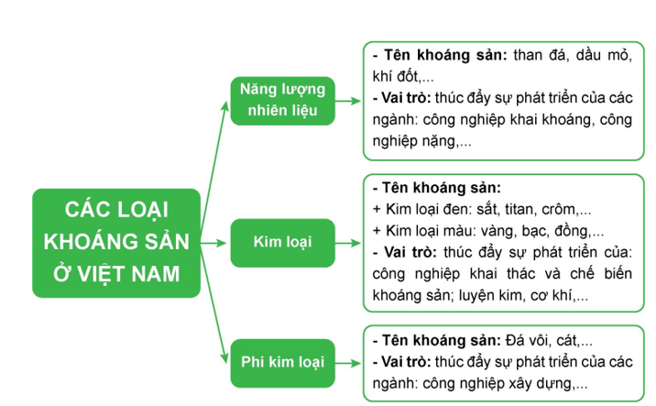
LUYỆN TẬP
Hãy vẽ sơ đồ thể hiện sự đa dạng của tài nguyên khoáng sản Việt Nam

Slide 48
HS hoàn thành nhiệm vụ sau vào vở BT:
02
01
Sưu tầm thông tin để viết báo cáo ngắn về một số loại khoáng sản của nước ta và chia sẻ với các bạn
Thiết kế 1 câu khẩu hiệu hoặc poster về bảo vệ tài nguyên khoáng sản.
Tìm kiếm thông tin trên Internet
Thời gian: tiết học sau

Slide 49
1
Ôn lại bài học
DẶN DÒ
2
Hoàn thành bài tập vận dụng
Chuẩn bị bài 5.Thực hành: Phân tích đặc điểm phân bố các loại khoáng sản chủ yếu
3

Slide 50
Thank You

